Slide 1
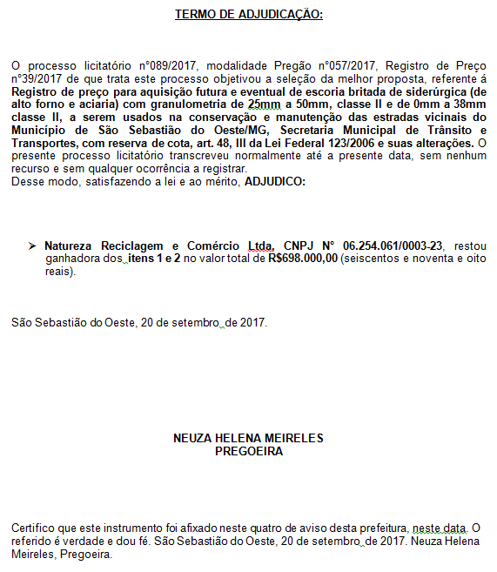
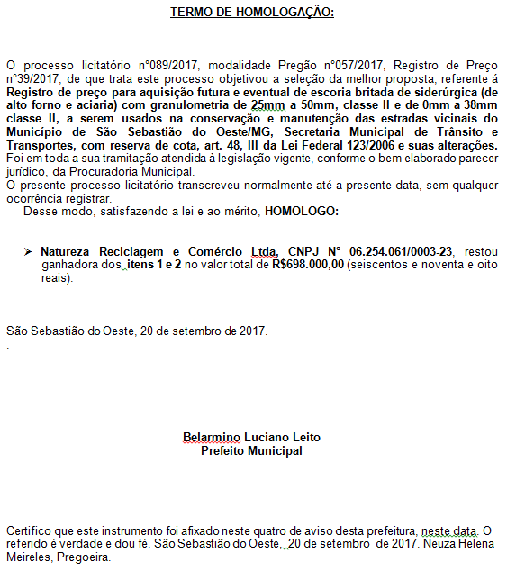
Diário Oficial Eletrônico do Município de São Sebastião do Oeste / MG - Instituído pela Lei Nº 624/13 - Ano IIII- Edição Nº173 –Data 20/09/2017
PREFEITURA MUNICIPAL DE SÃO SEBASTIÃO DO OESTE – MINAS GERAIS
DIÁRIO OFICIAL
DO MUNICÍPIO DE SÃO SEBASTIÃO DO OESTE
Esta é a Edição Nº173 do - Diário Oficial Eletrônico do Município de São Sebastião do Oeste / MG.
Criado através da Lei Nº 624/13. Todas as edições estarão disponíveis no endereço: www.saosebastiaodooeste.mg.gov.br
TERMO DE ADJUDICAÇÃO
TERMO DE HOMOLOGAÇÃO
PREFEITURA MUNICIPAL DE SÃO SEBASTIÃO DO
OESTE – MINAS GERAIS
Av. Paulo VI, 1535-centro CEP 35.506-000
Telefone: 37-3286-1133
CNPJ: 18.308.734/0001-06
prefeito: BELARMINO LUCIANO LEITE
Vice-prefeito: HERALDO DE ASSIS FURTADO

Slide 2
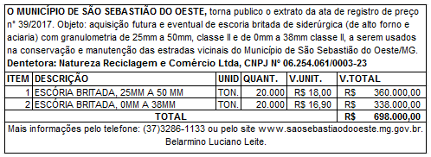
Edição N°173
Pág. 02
DIÁRIO OFICIAL MUNICÍPIO DE SÃO SEBASTIÃO DO OESTE/mg
EXTRATO DA ATA DE RESGISTRO DE PREÇO N° 39/2017
PREFEITURA MUNICIPAL DE SÃO SEBASTIÃO DO
OESTE – MINAS GERAIS
Av. Paulo VI, 1535-centro CEP 35.506-000
Telefone: 37-3286-1133
CNPJ: 18.308.734/0001-06
prefeito: BELARMINO LUCIANO LEITE
Vice-prefeito: HERALDO DE ASSIS FURTADO

